Slide 1
MÁY TÍNH
VÀ CHƯƠNG TRÌNH MÁY TÍNH
Bài 1

Slide 2
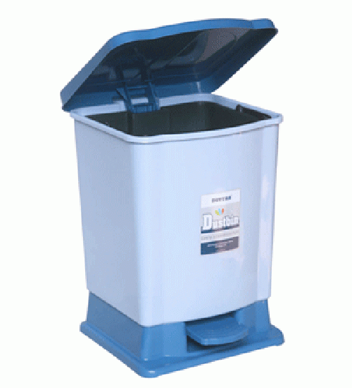

Rô-bốt nhặt rác
Để cho rô-bốt hoàn thành tốt công việc, ta phải ra các lệnh nào?
1. Tiến 2 bước;
2. Quay trái, tiến 1 bước;
3. Nhặt rác;
4. Quay phải, tiến 3 bước;
5. Quay trái, tiến 2 bước;
6. Bỏ rác vào thùng;

Slide 3


Khi đó chỉ cần ra lệnh: “Hãy nhặt rác”, các lệnh đó sẽ điều khiển rô bốt tự động thực hiện lần lượt các lệnh trên.
Nếu viết tất cả các lệnh trên cùng thứ tự của chúng lưu vào rô bốt với tên “Hãy nhặt rác” thì sao nhỉ?
Công việc viết các lệnh để điều khiển rô-bốt như trên được gọi là: VIẾT CHƯƠNG TRÌNH

Slide 4
1. Viết chương trình – ra lệnh cho máy tính làm việc
- Viết chương trình là viết các lệnh chỉ dẫn cho
máy tính thực hiện các công việc hay giải một
bài toán cụ thể.
Viết chương trình là gì?
- Chương trình máy tính là một dãy các lệnh mà
máy tính có thể hiểu và thực hiện được.
Chương trình máy tính là gì?

Slide 5
1. Viết chương trình – ra lệnh cho máy tính làm việc
Khi thực hiện chương trình, máy tính sẽ thực hiện như thế nào?
Máy tính sẽ thực hiện các lệnh có trong chương trình một cách tuần tự, thực hiện xong một lệnh sẽ thực hiện lệnh tiếp theo, từ lệnh đầu tiên đến lệnh cuối cùng.
Hãy nhặt rác;
Bắt đầu
Tiến 2 bước;
Quay trái, tiến 1 bước;
Nhặt rác;
Quay phải, tiến 3 bước;
Quay trái, tiến 2 bước;
Bỏ rác vào thùng;
Kết thúc.

Slide 6
1. Viết chương trình – ra lệnh cho máy tính làm việc
Tại sao cần viết chương trình?
- Viết chương trình giúp con người điều khiển
máy tính đơn giản và hiệu quả hơn.

Slide 7
1. Viết chương trình – ra lệnh cho máy tính làm việc

Viết chương trình: là viết các lệnh chỉ dẫn cho máy tính thực hiện các công việc hay giải một bài toán cụ thể.
Chương trình máy tính: là một dãy các lệnh mà máy tính có thể hiểu và thực hiện được.
Viết chương trình giúp con người điều khiển máy tính đơn giản và hiệu quả hơn.

Slide 8
2. Chương trình và ngôn ngữ lập trình
Máy tính có thể hiểu và thực hiện được các lệnh viết bằng ngôn ngữ tự nhiên của con người không?

Slide 9
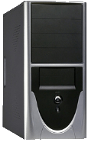
2. Chương trình và ngôn ngữ lập trình
110101011011
010101011000
011101011010
0101011011001
Máy tính chỉ có thể xử lí thông tin đã được chuyển đổi sang dạng dãy bit (dãy các số chỉ gồm 0 và 1, đây là ngôn ngữ riêng của máy tính gọi là ngôn ngữ máy.

Slide 10

2. Chương trình và ngôn ngữ lập trình
Viết chương trình bằng ngôn ngữ máy quá khó khăn, mất nhiều thời gian và công sức!

Slide 11
2. Chương trình và ngôn ngữ lập trình
Ngôn ngữ lập trình là gì?
- Ngôn ngữ lập trình là ngôn ngữ dùng để viết
các chương trình máy tính.

Slide 12
2. Chương trình và ngôn ngữ lập trình
Máy tính không thể hiểu và thực hiện được chương trình viết bằng ngôn ngữ lập trình!
Cần phải dịch sang ngôn ngữ máy
☞

Slide 13
2. Chương trình và ngôn ngữ lập trình
- Chương trình dịch là chương trình dịch các
ngôn ngữ khác nhau sang ngôn ngữ máy.
Chương trình dịch là gì?

Slide 14


2. Chương trình và ngôn ngữ lập trình
Việc tạo ra một chương trình máy tính gồm mấy bước?
Viết chương trình
Program CT;
Uses Crt;
Begin
Write(‘Chao Cac Ban’);
End.
Dịch
- Có 2 bước tạo ra chương trình máy tính:
Bước 1: Viết chương trình bằng ngôn ngữ lập trình.
Bước 2: Dịch chương trình thành ngôn ngữ máy để máy tính hiểu được

Slide 15
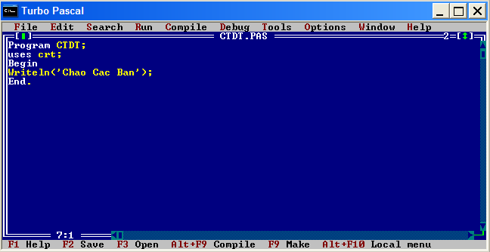
2. Chương trình và ngôn ngữ lập trình
Chương trình soạn thảo
Môi trường
lập trình
Chương trình dịch
Ví dụ:
Môi trường lập trình Free Pascal
Môi trường lập trình Turbo Pascal

Slide 16
2. Chương trình và ngôn ngữ lập trình

Ngôn ngữ lập trình là ngôn ngữ dùng để viết các chương trình máy tính.
Chương trình dịch là chương trình dịch các ngôn ngữ khác nhau sang ngôn ngữ máy.
Có 2 bước tạo ra chương trình máy tính:
+ Bước 1: Viết chương trình bằng ngôn ngữ lập trình.
+ Bước 2: Dịch chương trình thành ngôn ngữ máy để máy tính hiểu được.

Slide 17
DẶN DÒ
Về học bài 1.
Trả lời các câu hỏi và bài tập trang 9 SGK.
Xem trước Bài 2: Làm quen với chương trình và ngôn ngữ lập trình

